Slide 1

Мой друг.
Русский язык и литература. 5 класс

Slide 2
Цели урока
Вы узнаете:
Об условиях употребления разделительных ъ и ь
Вы научитесь:
понимать основное содержание произведений фольклора и литературы/
фрагментов, содержащих знакомые лексические и грамматические единицы, определять тему;
создавать высказывание на основе иллюстрации;
использовать глаголы с зависимыми словами в нужных формах;

Slide 3
Тематический словарь урока
-разделительный знак - бөлу белгісі
-мягкий знак - жіңішкелік белгі
-твердый знак - қатаңдық белгі
-приставка - сөз алды қосымшасы
-дружба - достық
3

Slide 4

Прочитайте стихотворение и определите тему урока
Под_ехал к стройке
Кран под_емный
Под_емный кран –
Силач огромный
(Е.Блажнина)
В_юга хлещет так и сяк,
Б_ет в лицо крупой сыпучей,
Очень жесткой и колючей,
Несмотря на мягкий знак
(Я.Аким)
Мягкий знак и твёрдый знак
Разговаривали так:
- Сколько я пирожных с_ем?
Мягкий знак ответил: - Сем_!
4

Slide 5
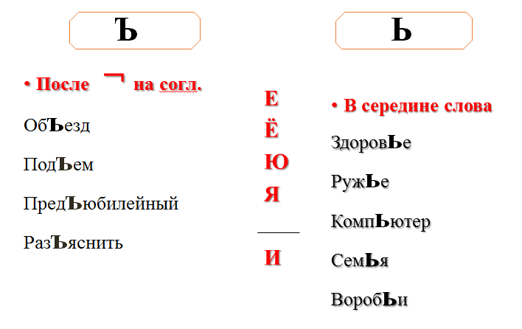
Разделительные знаки
Разделительный твердый знак (ъ) - пишется только после приставок, которые оканчиваются на согласную, перед буквами е, ё, я
Разделительный мягкий знак(ь) - пишется в корне или перед окончанием слова между согласной и гласной е, ё, я, ю, и
5

Slide 6
Практическое задание №1
Заполните таблицу, распределив слова, выделите приставки
Разделительный Ъ
Разделительный Ь
_____________________
_____________________
_____________________
_____________________
_____________________
___________________
___________________
___________________
___________________
___________________
Под_ехать, бул_он, вороб_и, с_емка, л_ется, в_юга, с_есть, с_ездить, раз_яснить, мурав_я, об_явить, бар_ер, пред_юбилейный
6

Slide 7

Игра: «Поймай свою приставку»
Практическое задание №2
С?
В?
Под?
Раз?
Об?
Ъехать, ъесть, ъезд
Ъезд, ъезд, ъезд
Ъехать, ъем, ъем
Ъяснить, ъявление, ъехать
7

Slide 8


Рассмотрите картинки
Какая тема их объединяет?
Что такое дружба?
Каким должен быть друг?
8

Slide 9

мой друг
верный
добрый
9

Slide 10
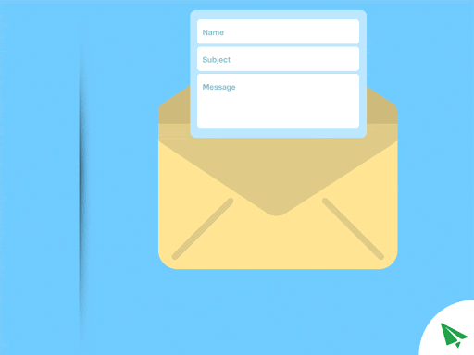
Рефлексия
Стратегия «Телеграмма»
Письмо учителю по шаблону
Здравствуйте, дорогой учитель! Пишу Вам, чтобы сообщить хорошую новость. Сегодня на уроке я смог: ____________________________________________________ К сожалению, у меня еще не очень хорошо получается: _________________________ ___________________________
10

Slide 11
Домашнее задание
Войдите на портал BilimLand;
Написать эссе на тему «Мой друг»
11

Slide 12
Баршаға қолжетімді, сапалы білім!
Үш тілді
Цифрлы Қазақстан
Нәтижелі
Қол
жетімді
Дербес оқыту
Тиімді
Білімді бағалау
Заманауи технология
Качественное образование,
доступное всем!
12

